Slide 1
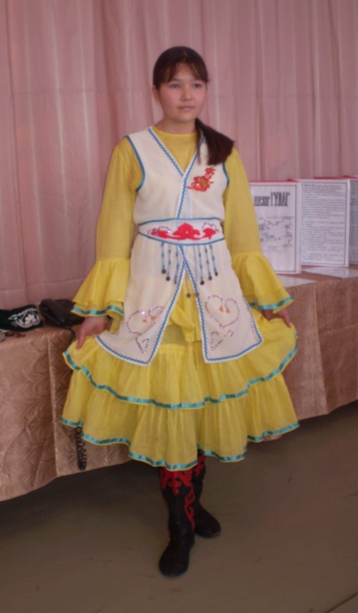
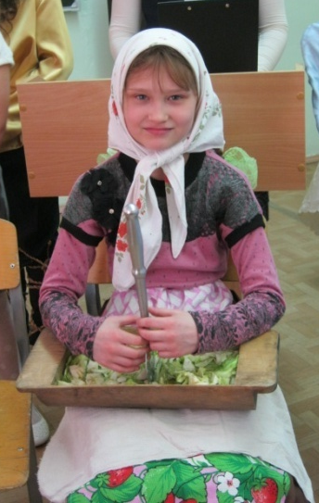
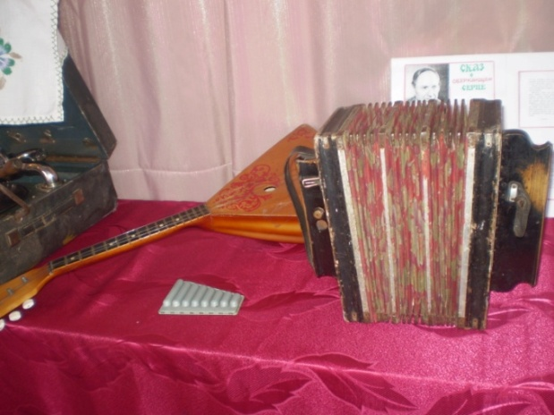
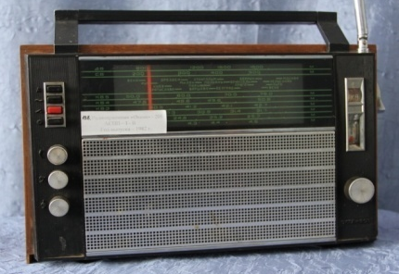
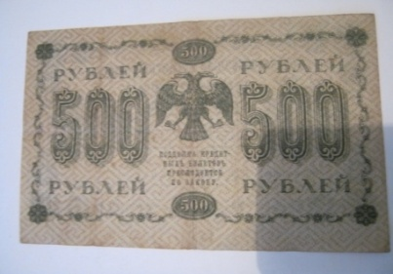
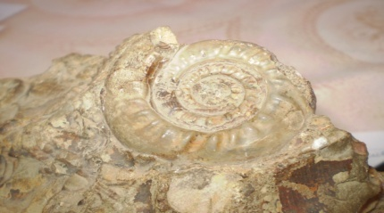
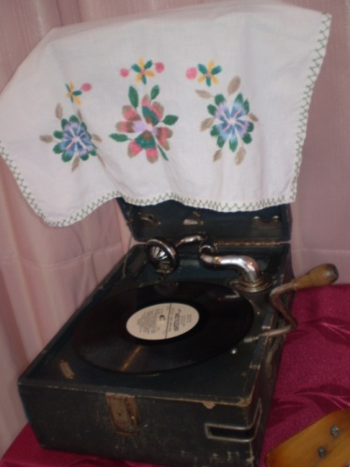
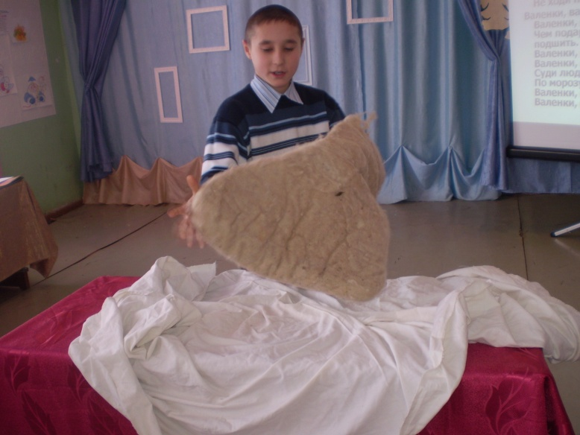
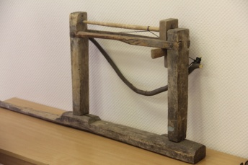
Основы школьного музееведения

Slide 2
Нормативно-правовые акты:
Федеральный Закон № 273-ФЗ «Об образовании в Российской Федерации» от 29 декабря 2012 г.;
Государственная программа РФ «Развитие образования» на 2013-2020 годы; (Правительство Российской Федерации от 27.02.2016 г. N 144; от 14.04.2016 г. N 308; от 27.04.2016 г. N 361);
Национальная стратегия действий в интересах детей на 2012-2017 годы, утвержденной Указом Президента РФ 01.06.2012 № 761;
Программа «Патриотическое воспитание граждан Российской Федерации на 2016-2020 годы»;
Стратегия патриотического воспитания граждан в Свердловской области до 2020 года»;
Федеральный закон «О музейном фонде Российском Федерации и музеях в Российской Федерации» от 26.05.1996 № 54-ФЗ;
Закон Свердловской области от 26.11.97 № 67-ОЗ «О музеях и музейных фондах Свердловской области» (принят Свердловской областной думой 05.11.97);
Информационное письмо Министерства образования РФ от 12.03.2003 г. № 28-51-181/16 «О деятельности музеев образовательных учреждений»;
Примерное положение о музее образовательного учреждения (школьного музея) (приложение к письму Министерства образования России от 12.03.2003 г. № 28-51-181/16).

Slide 3
Документы, подтверждающие деятельность школьного музея
Учредителем музея является образовательное учреждение, в котором он организуется.
Учредительным документом музея является Приказ о его организации и назначении руководителем музея.
2) Положение о школьном музее (Общие положения, цели и задачи музея, функции музея, направления деятельности музея, содержание и формы работы, учет и обеспечение сохранности фондов музея, структура и руководство музеем, реорганизация (ликвидация) музея);
3) Положение о Совете школьного музея (Общие положения, цель и задачи, функции Совета музея, организация и деятельность Совета музея, документация Совета музея);
4) Приказ о составе Совета школьного музея на учебный год;
4) Протоколы заседаний Совета школьного музея;
5) Должностная инструкция руководителя школьного музея (общие положения, основные функции деятельности руководителя школьного музея, должностные обязанности, права руководителя музея, ответственность, взаимоотношения с общественностью и организациями);
6) План работы музея;
7) Анализ работы или аналитическая справка о работе школьного музея за учебный год;

Slide 4
8) Книга учета основного фонда (инвентарная книга)

Slide 5
9) Книга учета научно-вспомогательного фонда
10) Журнал учета посещения школьного музея
Ответственность за сохранность фондов несет руководитель образовательного учреждения.

Slide 6
Методическая работа
1) Ежегодные семинары для руководителей школьных музеев по теме: «Воспитание патриотизма и гражданственности средствами музееведения в условиях ОУ» (2013 г.), «Воспитательный потенциал музейной педагогики» (2014 - 2016 гг.);
2) Индивидуальные консультации с руководителями школьных музеев;
3) Организация и проведение КПК для руководителей школьных музеев «Основы школьного музееведения» (72 часа) на территории Артинского городского округа.
Организационно-массовые мероприятия
1) Конкурс активистов музеев образовательных учреждений (заочный);
Конкурс «Уникальный экспонат»;
3) Смотр-конкурс музеев образовательных учреждений;
Конкурс виртуальной экспозиции школьного музея, посвященного юбилейной дате (заочный);
5) Акция «Подари музею экспонат»;
6) Акция «У Победы наши лица»;
7) Школа музейного актива.

Slide 7
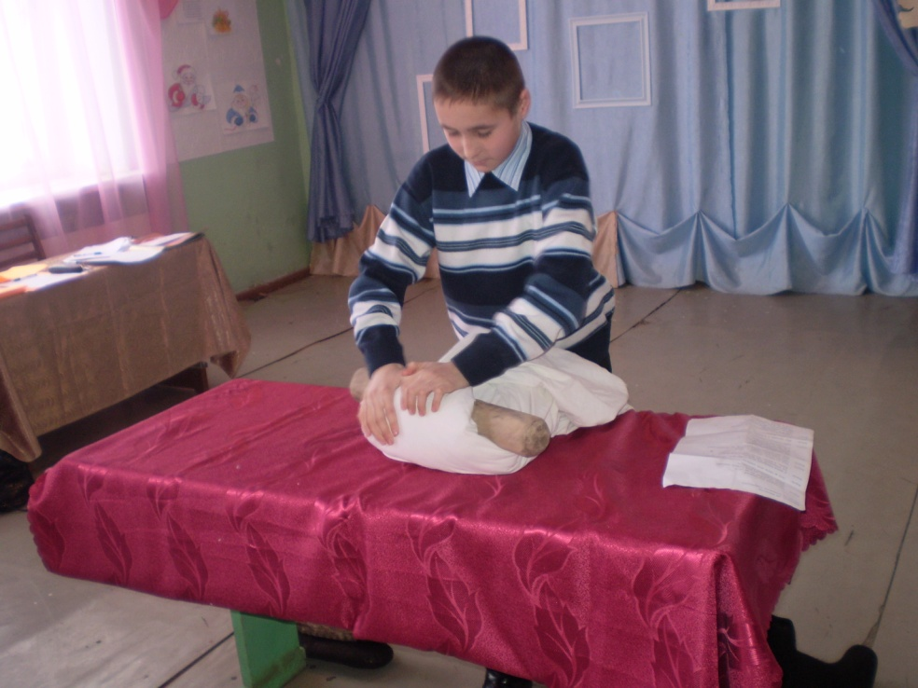
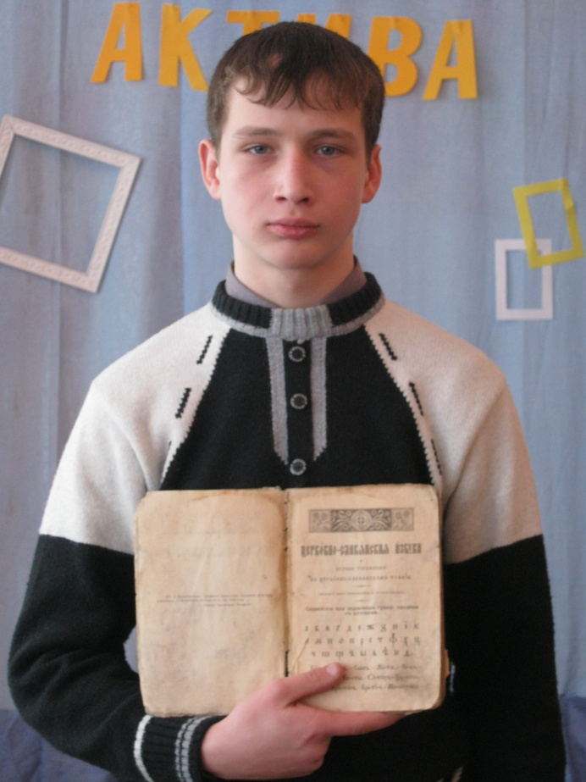
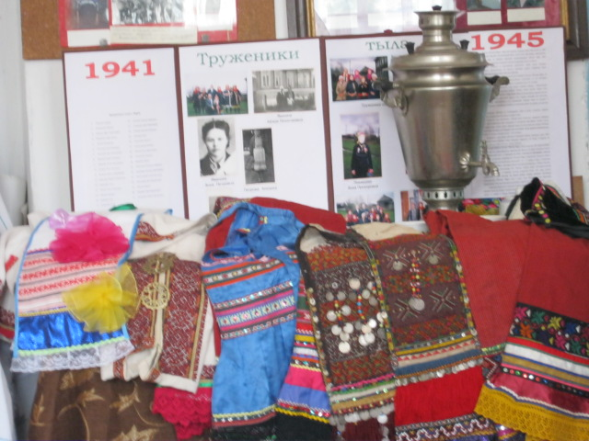
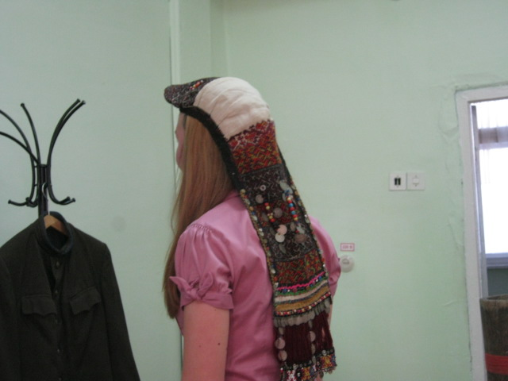
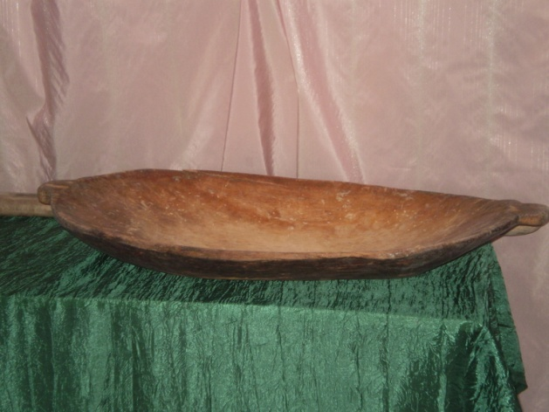

Slide 8
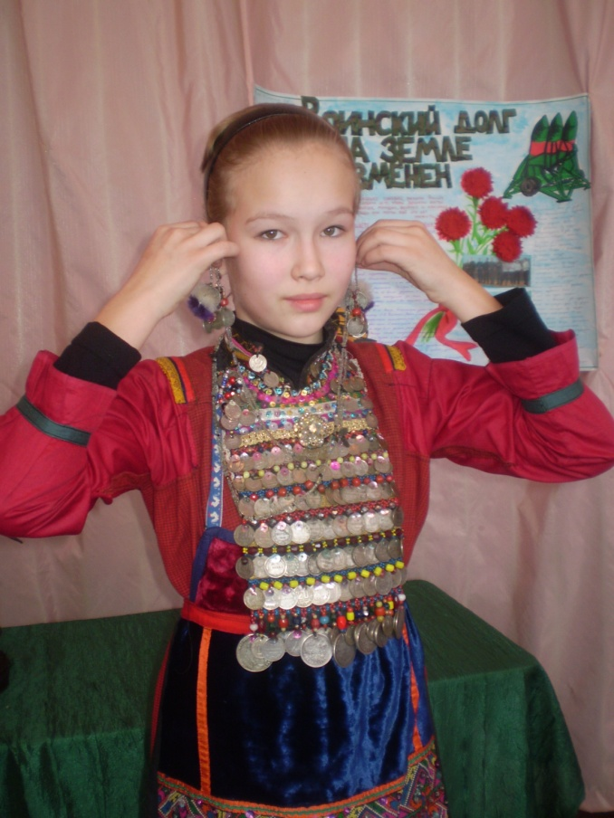
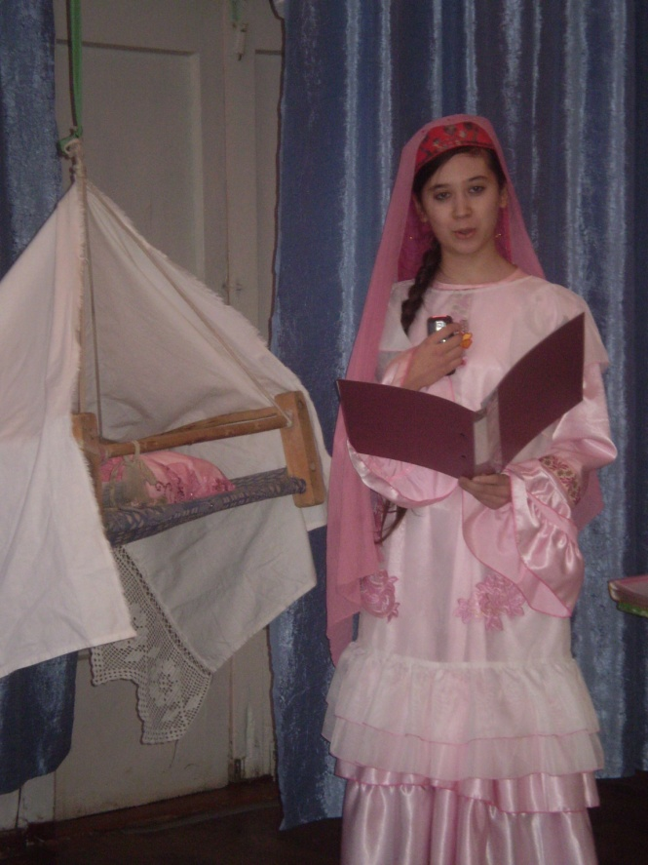
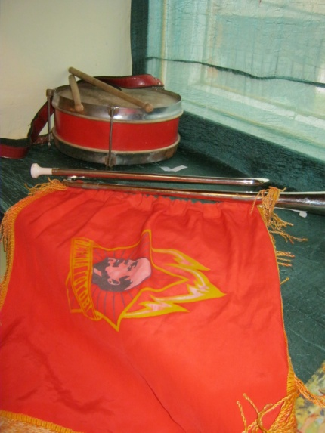
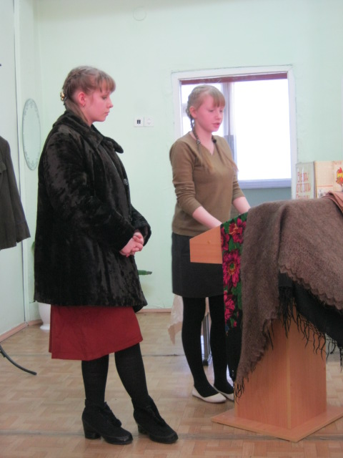

Slide 9
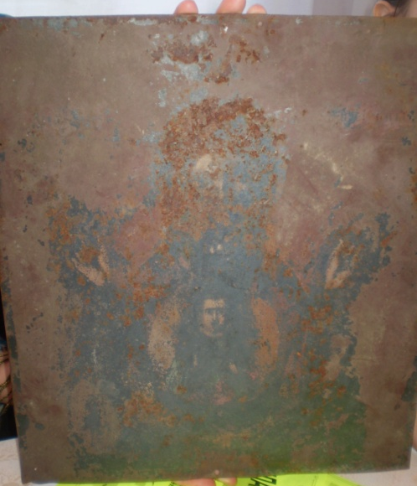
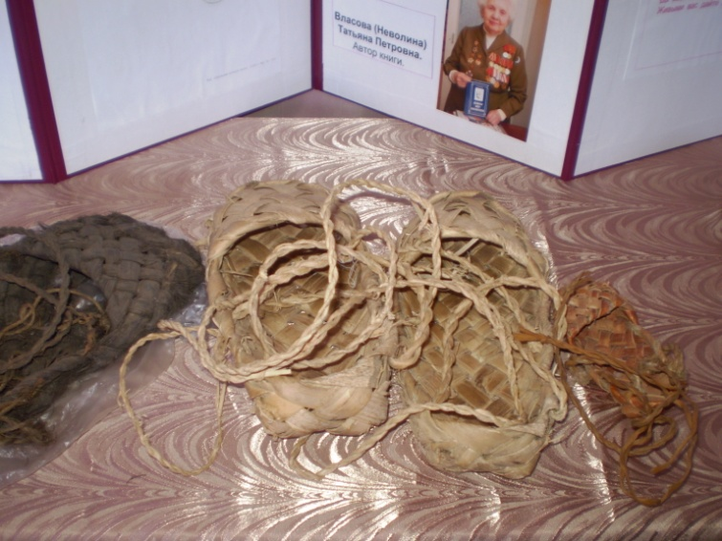
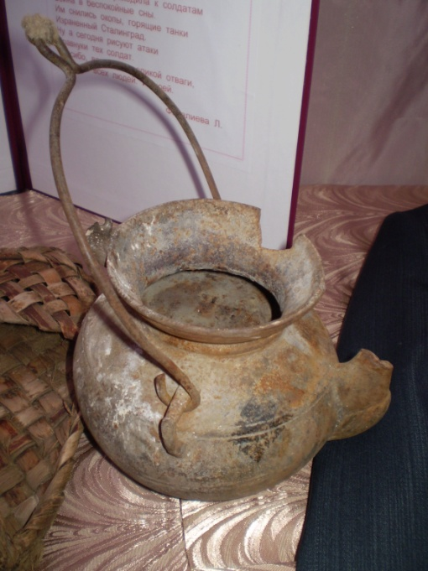
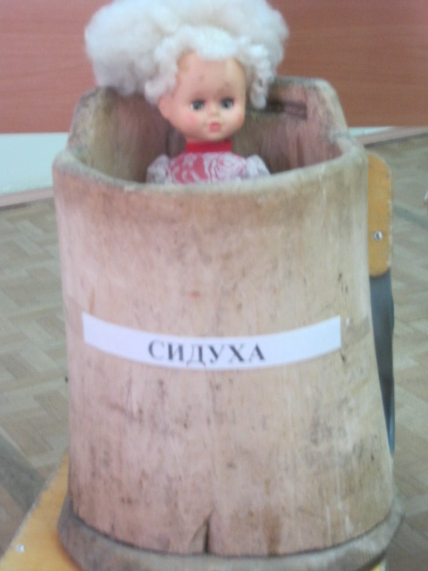
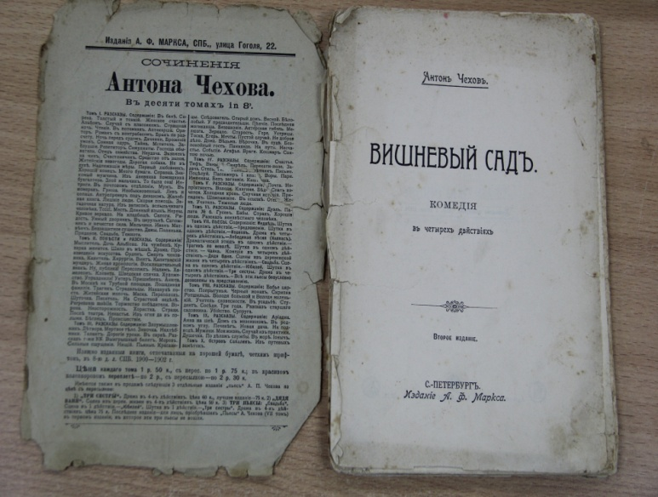

Slide 10
